Slide 1
Особенности перехода на авторизацию с помощью ЕСИА на портале «Петербургское образование»
Совещание с ответственными за информатизацию в общеобразовательных образовательных организациях 02.09.2025
С 1 августа 2025 года вход в сервис «Электронный дневник» возможен только
с использованием ЕСИА («Госуслуги»)
Выполнение требований постановления Правительства Российской Федерации №1516 от 07.09.2021 г.
Изменения касаются всех зарегистрированных пользователей:
  «родитель»,
  «обучающийся»,
  «приглашённое лицо»

Slide 2
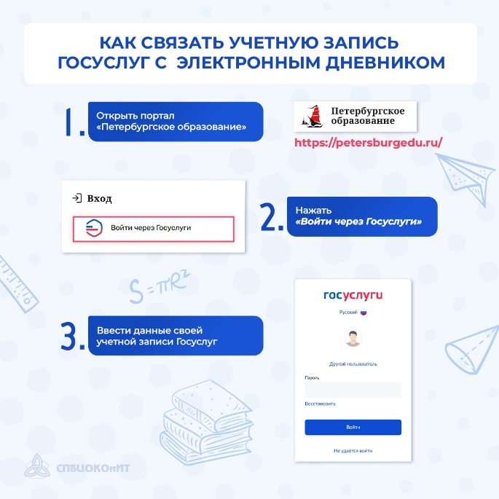
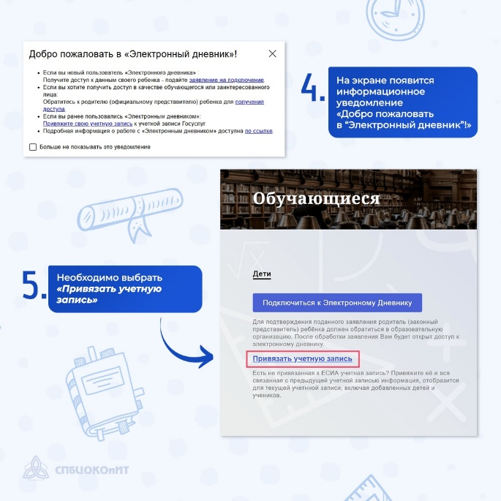
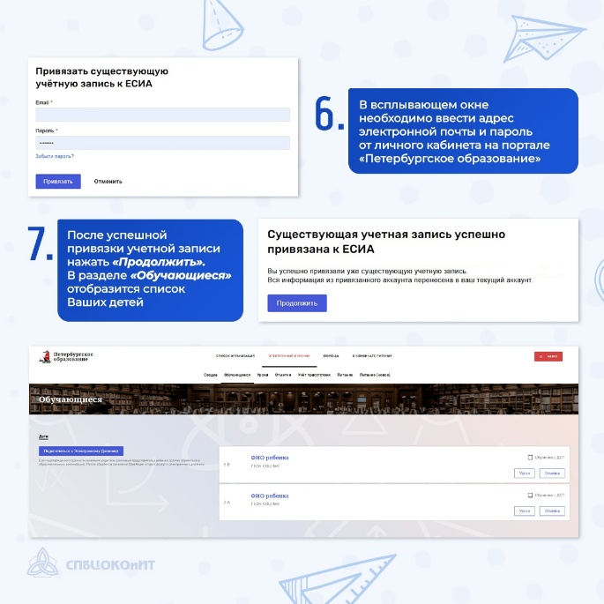
Зарегистрированный пользователь, функционал «родитель»
Совещание с ответственными за информатизацию в общеобразовательных образовательных организациях 02.09.2025
Заходит на портал «Петербургское образование» в сервис «Электронный дневник с помощью ЕСИА
Если в своем кабинете видит информацию о детях, то учетные записи связаны, дополнительных действий совершать не нужно.
Если не видит информацию о детях:
  выбирает пункт «привязать учетную запись»
  вводит свой логин и пароль от портала «Петербургское образование»
  видит окно «существующая учетная запись успешно привязана к ЕСИА»

Slide 3
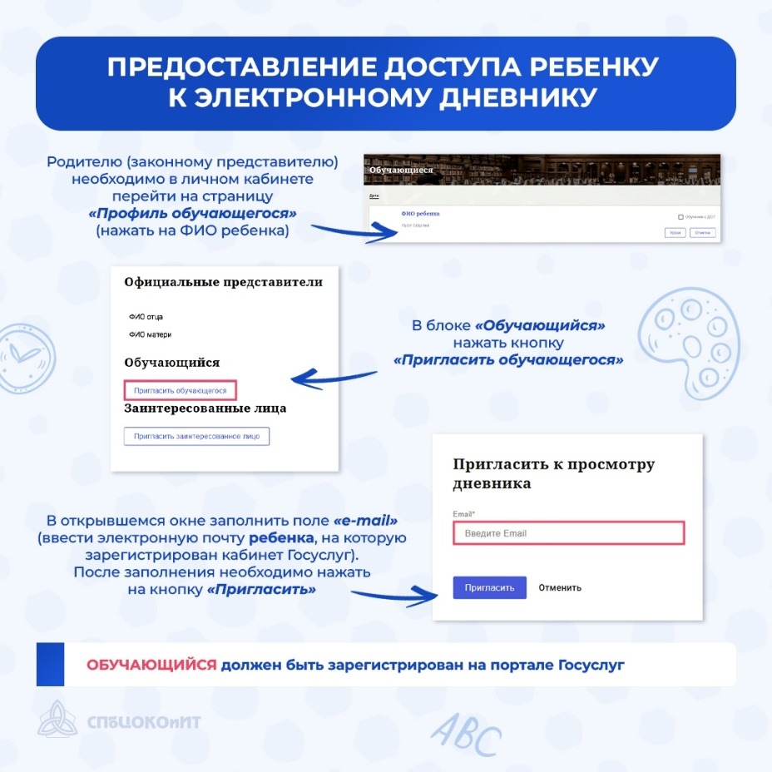
Зарегистрированный пользователь, предоставление доступа ребенку
Совещание с ответственными за информатизацию в общеобразовательных образовательных организациях 02.09.2025
Родитель может предоставить своему ребенку доступ к сервису «Электронный дневник». Для этого:
Ребенок должен иметь учетную запись на портале «Госуслуги»
Родитель заходит на портал «Петербургское образование» в сервис «Электронный дневник» с помощью ЕСИА
Родитель нажимает на ФИО ребенка, которому требуется предоставить доступ
Родитель выбирает «Пригласить обучающегося»
Родитель вводит ту почту ребенка, которая использовалась для регистрации на портале «Госуслуги»

Slide 4
Зарегистрированный пользователь, предоставление доступа третьему лицу
Совещание с ответственными за информатизацию в общеобразовательных образовательных организациях 02.09.2025
Родитель может предоставить доступ к сервису «Электронный дневник» заинтересованному лицу (второй родитель, бабушки, дедушки, репетиторы и др.). Для этого:
Третье лицо должно иметь учетную запись на портале «Госуслуги»
Родитель заходит на портал «Петербургское образование» в сервис «Электронный дневник» с помощью ЕСИА
Родитель нажимает на ФИО ребенка, к данным которого требуется предоставить доступ
Родитель выбирает «Пригласить заинтересованное лицо»
Родитель вводит ту почту третьего лица, которая использовалась для регистрации на портале «Госуслуги»

Slide 5
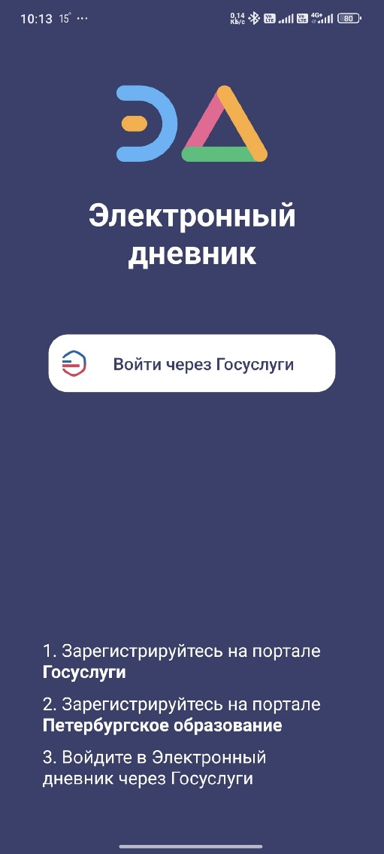
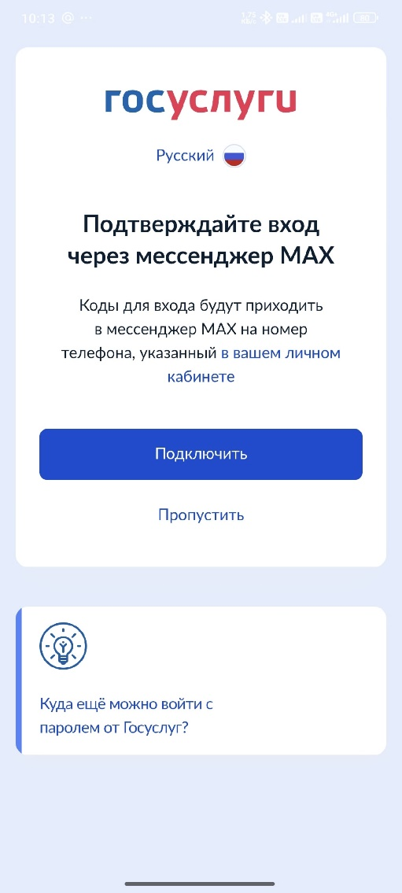

Приложение «Электронный дневник»
Совещание с ответственными за информатизацию в общеобразовательных образовательных организациях 02.09.2025
За использование сторонних приложений
официальные разработчики ответственности не несут
В мобильном приложении «Электронный дневник. Петербургское образование» также реализована авторизация через ЕСИА:
обновлённая версия уже доступна
для Android в RuStore
(в магазине Google Play
приложение не поддерживается)
clck.ru/3NwKzB
в ближайшие дни появится для IOS
в App Store clck.ru/3NwL3D

